Slide 1
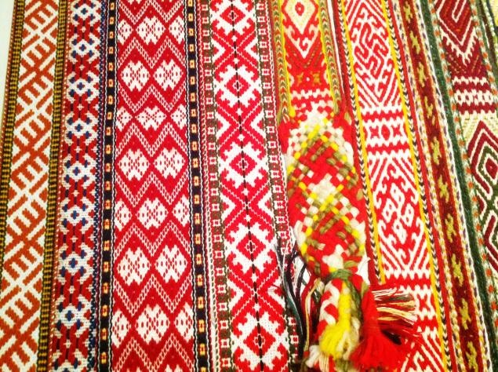
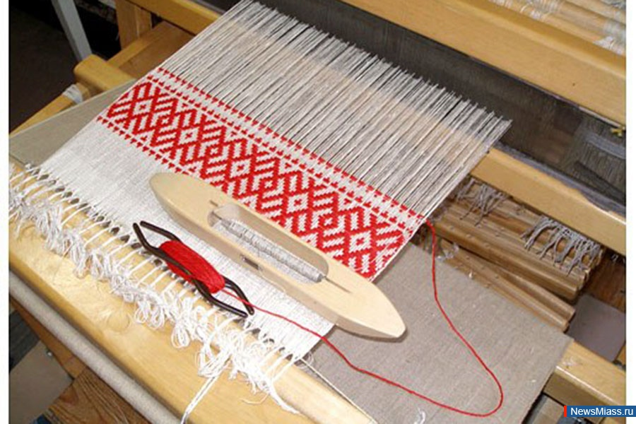
Узорное ткачество
Подготовили :
Дарий Алёна
Жильцова Ксения
Королева Лолита
Руководитель учитель обществознания и истории Осипова Е.Я.

Slide 2
Узорное ткачество на Руси
Долгими зимними вечерами на «посиделках», или «беседах», крестьянские девушки пряли на ручных прялках свою пряжу. А ближе к весне они начинали ткать. Узорные ткани домашнего изготовления имели разное назначение. Из них крестьянские женщины шили нарядные цветные сарафаны, поневы — клетчатые юбки с богато орнаментированной отделкой, рубахи с ткаными узорами по подолу, краям рукавов и у ворота, а иногда и платки, головные косынки. Прекрасным дополнением к народному костюму служил узорный пояс, затканный геометрическим орнаментом, а то и буквами, дарственной надписью или инициалами.

Slide 3
История
Первые виды плетеной одежды и обуви, подстилки, корзины и сети были первыми ткацкими изделиями. Самой старой тканью в мире является льняная ткань, найденная в 1961 году при раскопках древнего поселения у турецкого поселка Чатал Хюиюк и изготовленная около 6500 лет до н. э.
. Интересно, что эту ткань еще до недавнего времени считали шерстяной и лишь тщательное микроскопическое исследование более 200 образцов старых шерстяных тканей из Центральной Азии и Нубии показало, что ткань, найденная в Турции, льняная. При раскопках поселений был открыт целый ряд культурных слоев, самые нижние из которых датированы каменным веком. Были найдены грубые, но вполне пригодные для использования ткани из лубяных волокон, лыка и шерсти

Slide 4
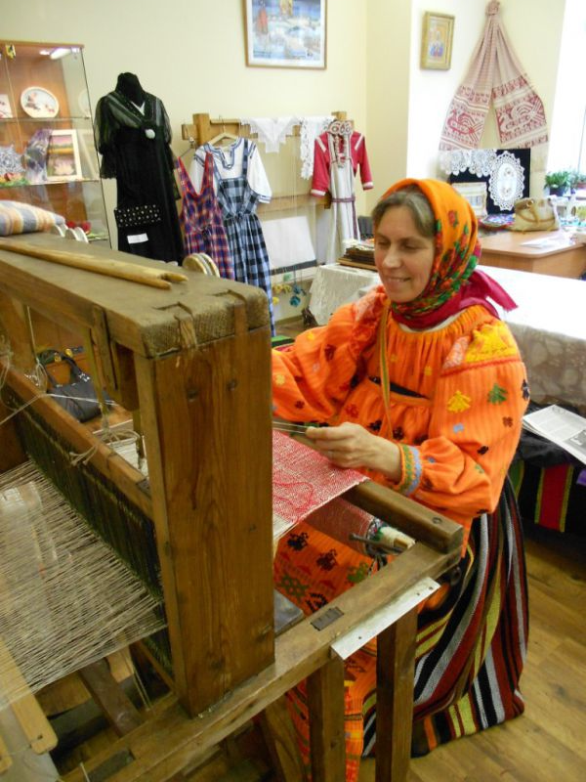
Используемый материал
Материалом для ткачества служила льняная, конопляная или шерстяная пряжа. Льняные нити окрашивались домашним способом – корой ольхи, брусничным соком. Со второй половины ХIХ века использовались хлопчатобумажные красные нити, а также гарусные шерстяные, окрашенные анилиновыми красителями. Ткали на ручном станке. «Ткацкий стан – это массивное деревянное сооружение с подножками, системой блоков и других приспособлений для разных видов тканья. Главная часть стана – рама с натянутыми ровными рядами нитями основы, которые переплетаются поперек нитями утка.

Slide 5
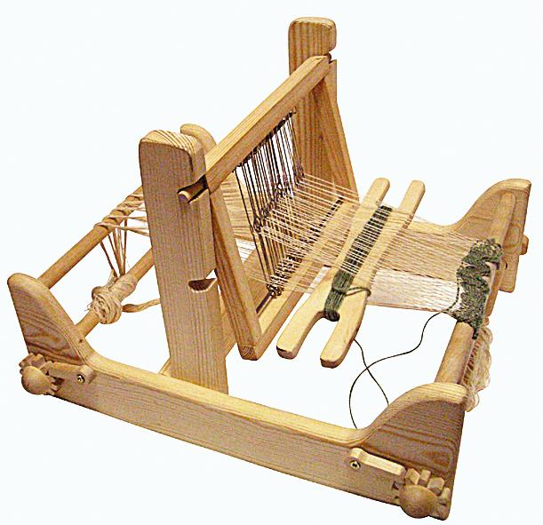
Технология изготовления
Одни нити, идущие вдоль станка и называемые основой, должны быть натянуты параллельно друг другу в горизонтальной плоскости; другие нити, уточные, должны переплетаться с нитями основы, образуя ткань. Для натяжения основы и придания ей горизонтального положения на станке имеется система из двух валиков.
Между навоем и товарным валиком нити основы должны быть пробраны в так называемые ремизки .
Когда поднимается одна ремизка, поднимаются и нити, пробранные в нее (например, нечетные), а все другие нити вместе со своей ремизкой, соответственно, опускаются (четные). В образующееся между верхними и нижними нитями основы пространство, называемое зевом, и должна быть проложена уточная нить. Для этого служит челнок с вложенной в него шпулькой. Затем нити основы меняются местами, прокладывается новая уточная нить, и весь процесс повторяется. Так получается ткань простого полотняного переплетения.

Slide 6
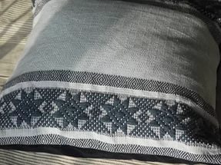
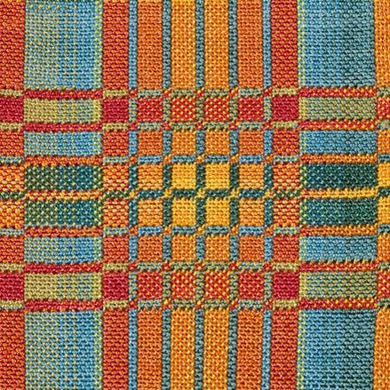
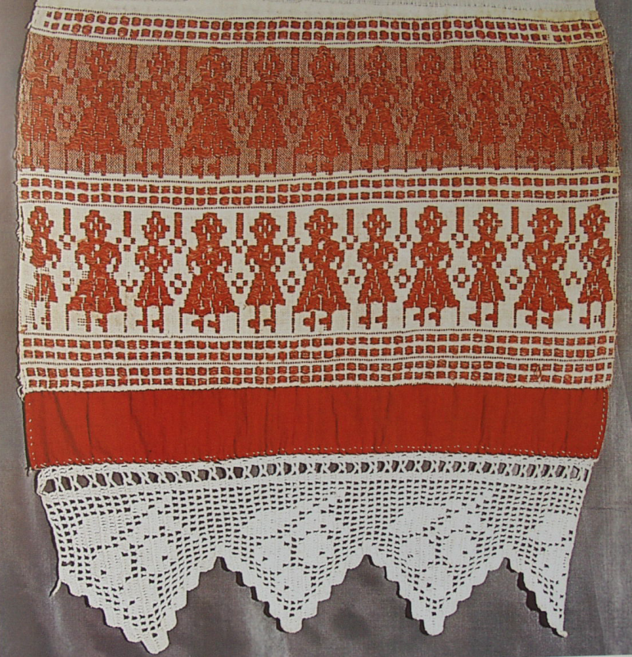
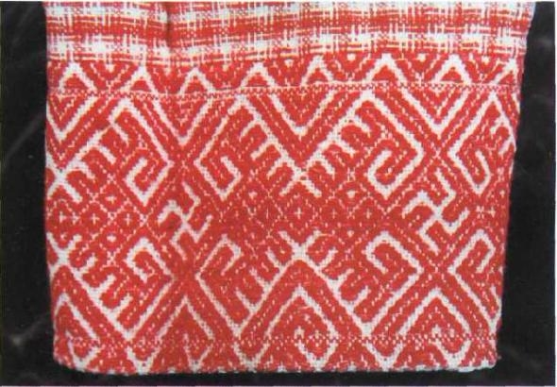
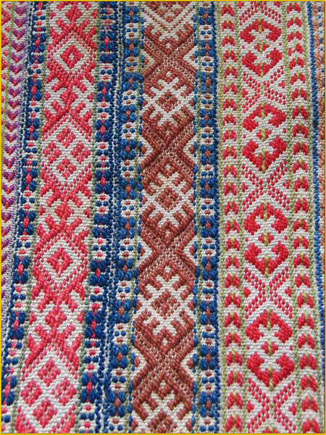
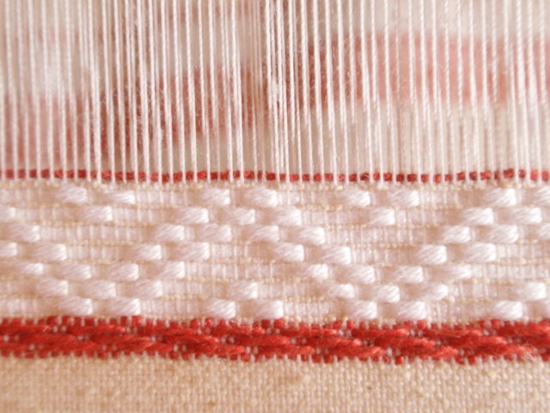
Разновидности узорного тканья
Из разновидностей узорного тканья бытовали пестрядь и ремизное ткачество. Пестрядь – простейшая техника – полотняное переплетение цветных нитей, образующих клетки и полоски.
Сложной техникой ремизного тканья ткали белые узорные праздничные скатерти. Мелкие клетки. Квадраты и прямоугольники объединялись в более крупные и сложные фигуры, непрерывность которых позволяла строить мотивы различного рисунка».
Самая распространенная на севере техника узорного тканья – браное ткачество .В браном ткачестве орнамент образуется при помощи специальных дощечек – бральниц. Особенности браной техники – зеркальность изображения и расцветка – красным по белому. В орнаменте преобладают узоры простых и вписанных друг в друга ромбов. Орнамент располагается отдельными рядами.

Slide 7
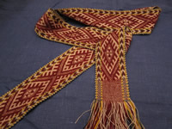
Обряды
На свадьбе как пожелание счастливой дороги молодым комната украшалась узорными «своеткаными» полотенцами. Свадьбу ходили смотреть «всей деревней», пели старинные свадебные песни, а иначе «и свадьба не свадьба». Праздничный стол украшался ткаными полотенцами. Полотенца на свадьбу вывешивали на жердь, протянутую через всю комнату от печи к передней стене. И ходили всей деревней смотреть, каково молодкино тканье. Кроме свадеб полотенца используются и в похоронном обряде. В старину обычно в чем венчали, в том и хоронили, и полотенца свадебные берегли до самой смерти, лишь по праздникам украшая ими избу. Одно полотенце перед смертью обязательно «завечали», обычно для своей крестницы, которая должна была нести на похоронах икону на полотенце, надетом на шею. Это полотенце становилось собственностью крестницы. Например на Пинеге сохраняется обычай — ткать по весне с первого марта —«На Евдокею-Капельницу», как говорят в народе. День «Евдокеи» с давних пор на Пинеге связывался с прибавлением света, с концом зимних работ по прядению льна, когда женщинам надо было садиться за кросна.

